Slide 1
微型计算机原理
第21讲 系统芯片与片上通信结构

Slide 2


主要内容
➢一、芯片的制造和封装
➢二、系统芯片
➢三、系统总线和片上总线
➢四、片上通信结构
教材相关章节：
《微型计算机基本原理与应用（第二版）》
第14章 总线及总线标准
第7章 微处理器的内部结构及外部功能特性
《微型计算机原理》
1

Slide 3

主要内容
➢一、芯片的制造和封装
➢二、系统芯片
➢三、系统总线和片上总线
➢四、片上通信结构新发展
《微型计算机原理》
2

Slide 4
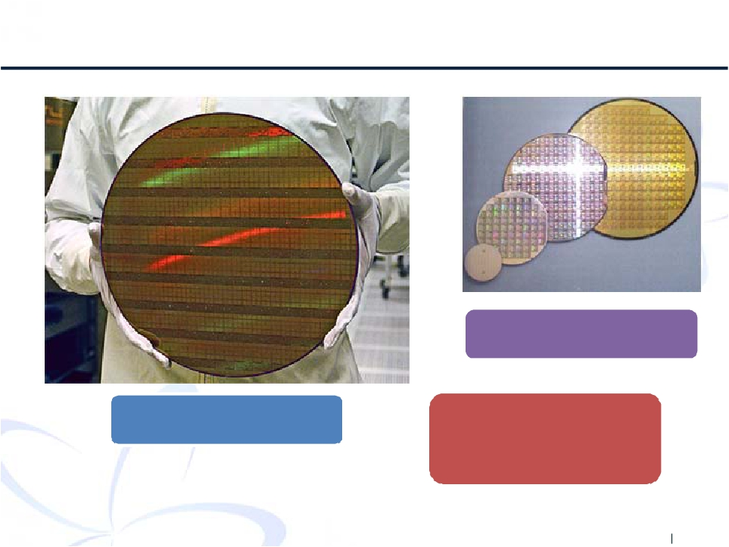
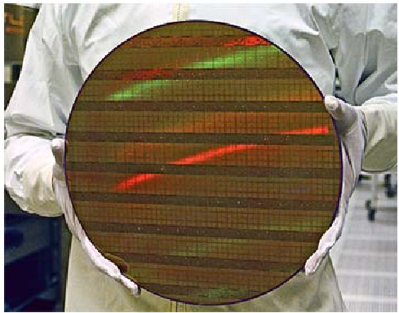
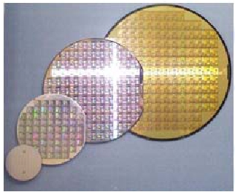



晶圆（Wafer）
2/4/6/8英寸晶圆
12英寸晶圆
18英寸晶圆
2013~2015年?
《微型计算机原理》
3

Slide 5
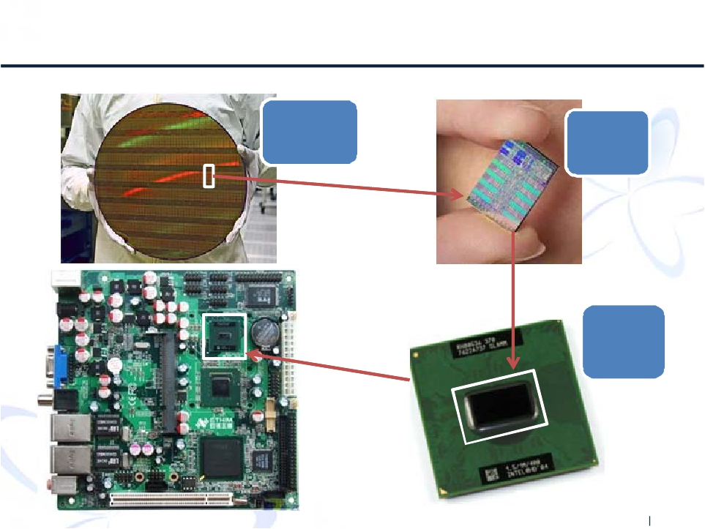
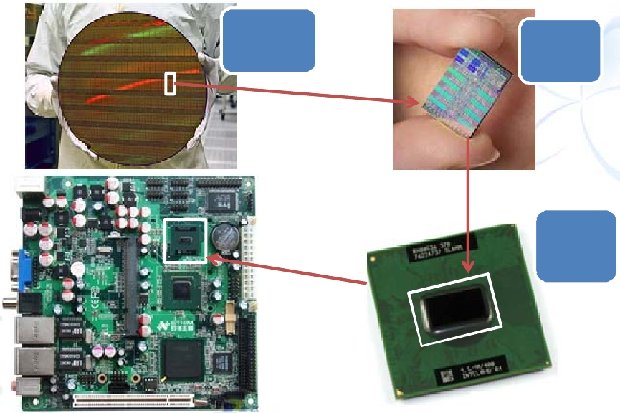
芯片制造过程示意
晶圆
Wafer
裸片
Die
芯片
Chip
《微型计算机原理》
4

Slide 6
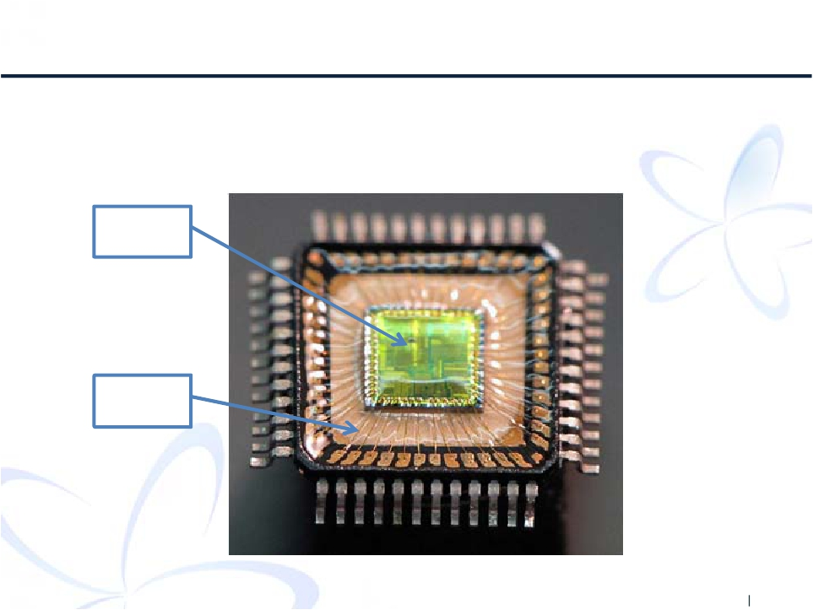
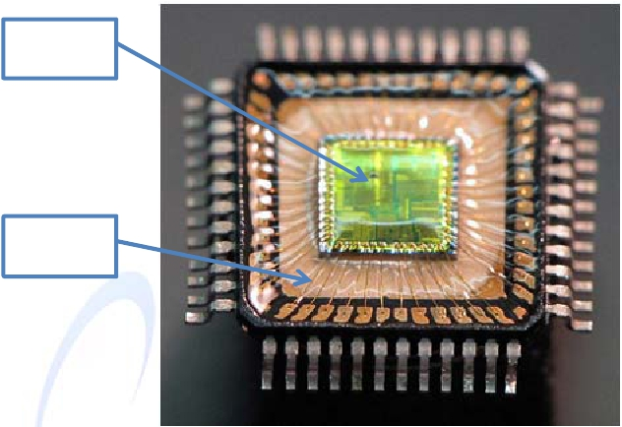
微连接技术举例
➢引线键合（Wire-bonding）
Die
Wire
《微型计算机原理》
5

Slide 7
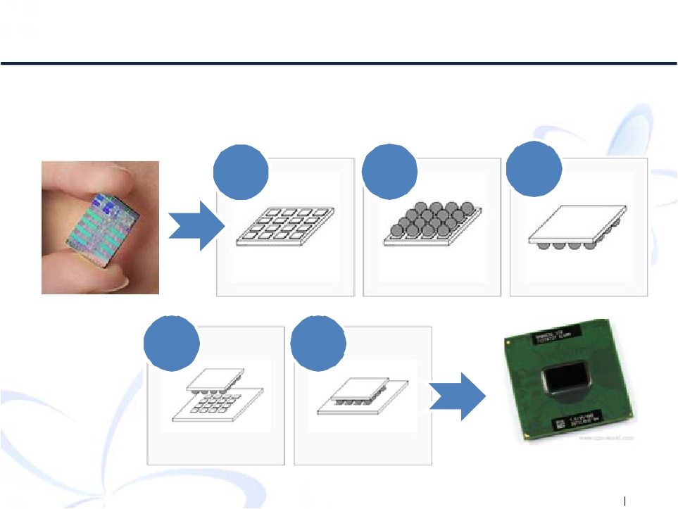
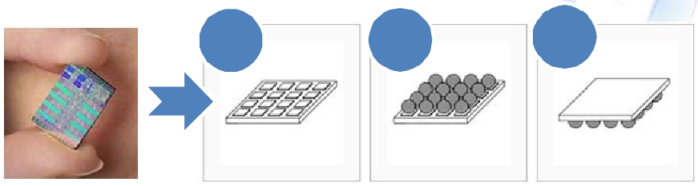
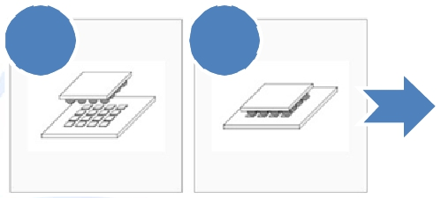
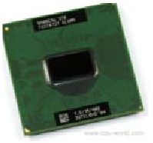
微连接技术举例
➢倒装片（Flip-chip）
1
2
3
4
5
《微型计算机原理》
6

Slide 8
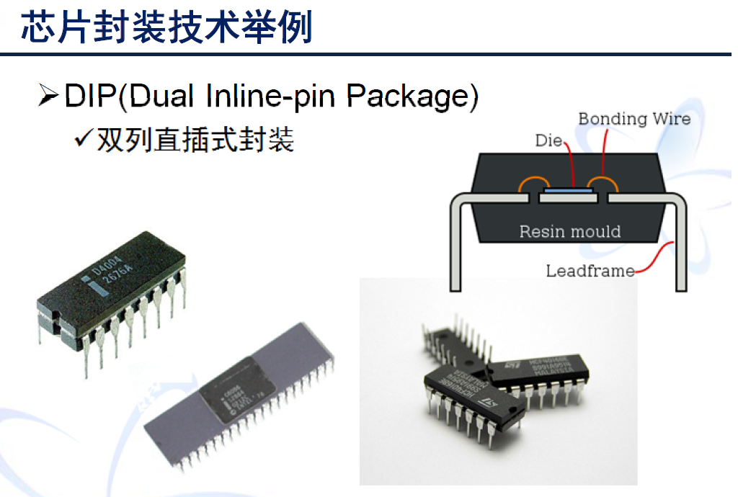
《微型计算机原理》
7

Slide 9
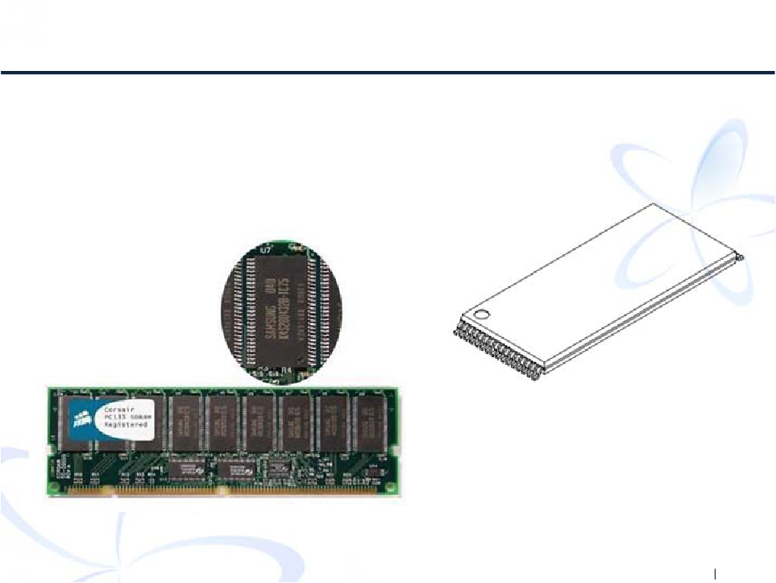
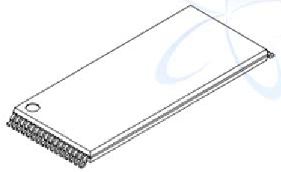
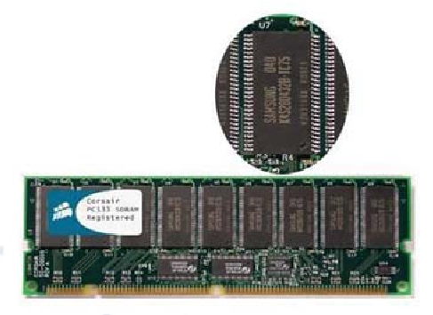
芯片封装技术举例
➢TSOP(Thin Small Outline Package)
✓薄型小尺寸封装
《微型计算机原理》
8

Slide 10
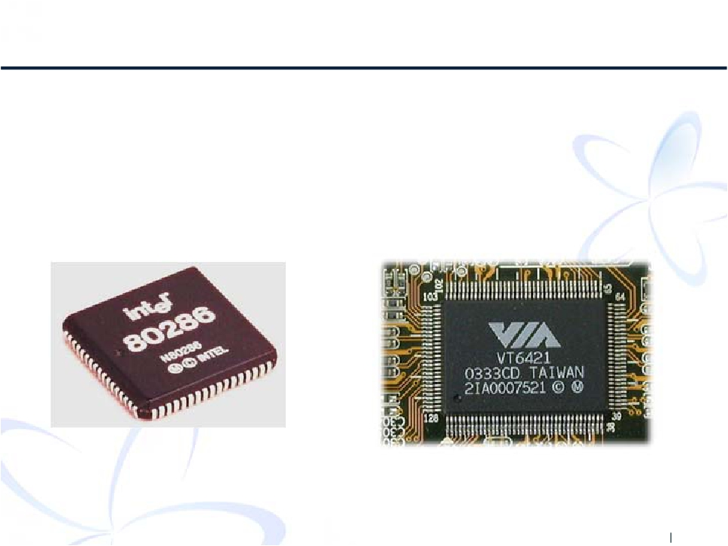
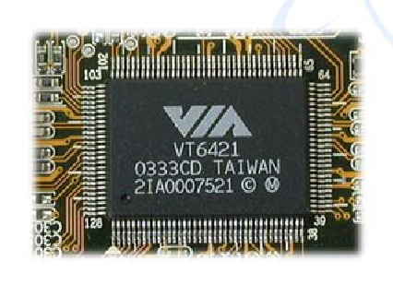
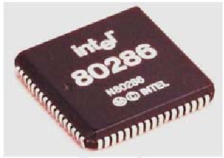
芯片封装技术举例
➢QFP(Quad Flat Package)
✓四侧引脚扁平封装
《微型计算机原理》
9

Slide 11
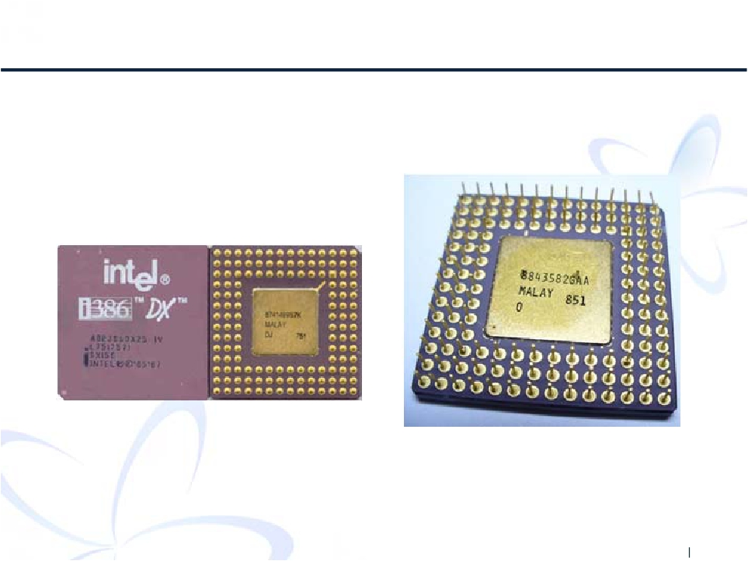
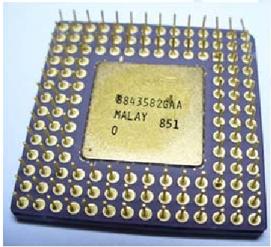
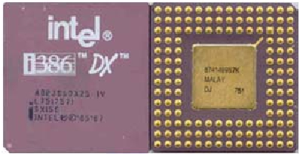
芯片封装技术举例
➢PGA(Pin Grid Array)
✓引脚网格阵列
《微型计算机原理》
10

Slide 12
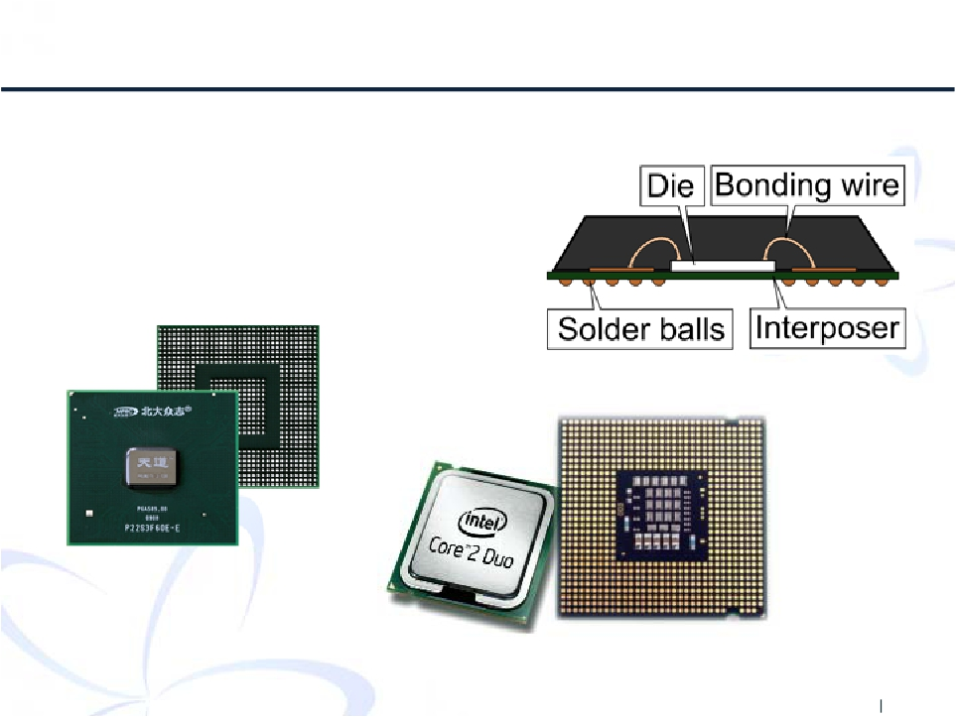
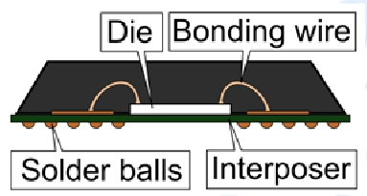
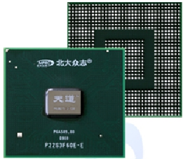
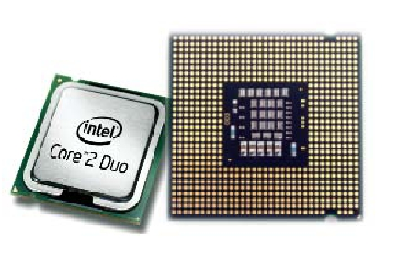
芯片封装技术举例
➢BGA(Ball Grid Array)
✓球栅阵列
《微型计算机原理》
11

Slide 13
主要内容
➢一、芯片的制造和封装
➢二、系统芯片
➢三、系统总线和片上总线
➢四、片上通信结构新发展
《微型计算机原理》
12

Slide 14
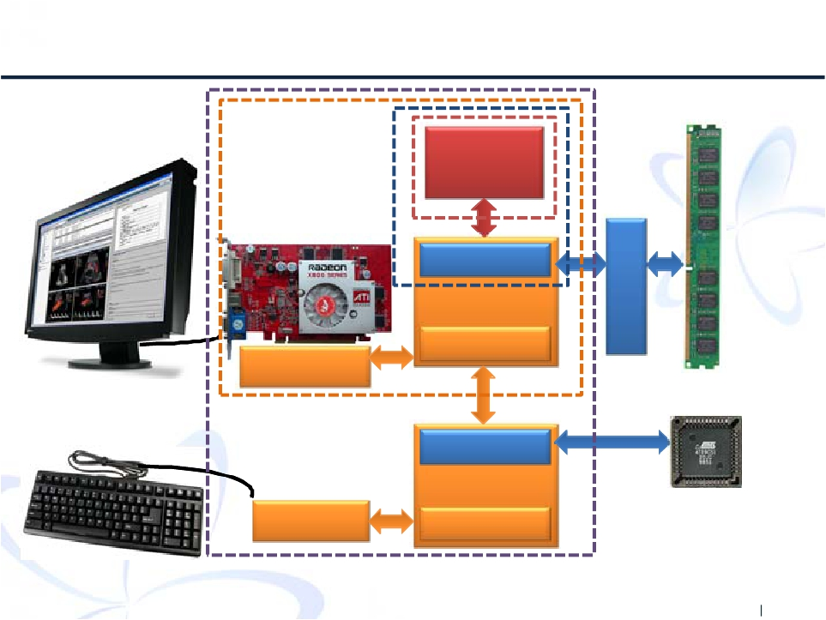
微处理器芯片的集成度不断提高
CPU
显示器
显卡
（主存/DRAM）
内存条
内
存
条
插
槽
内存接口控制器
北桥芯片
PCI-E接口控制器
PCI-E插槽
ROM接口控制器
南桥芯片
键盘接口控制器
BIOS芯片
（ROM）
键盘插口
键盘
《微型计算机原理》
13

Slide 15
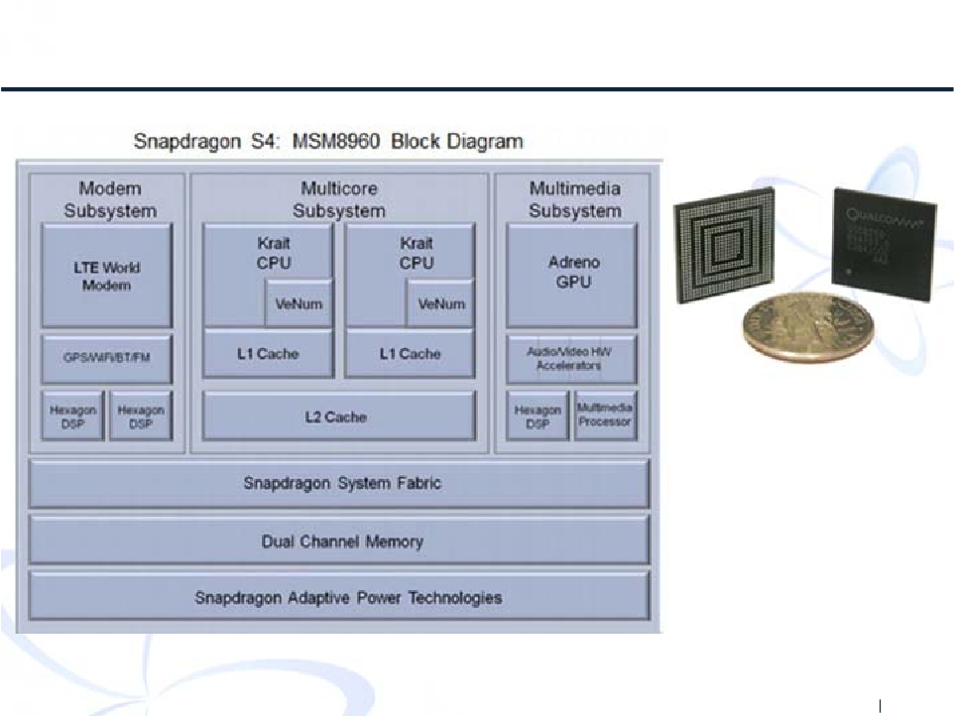
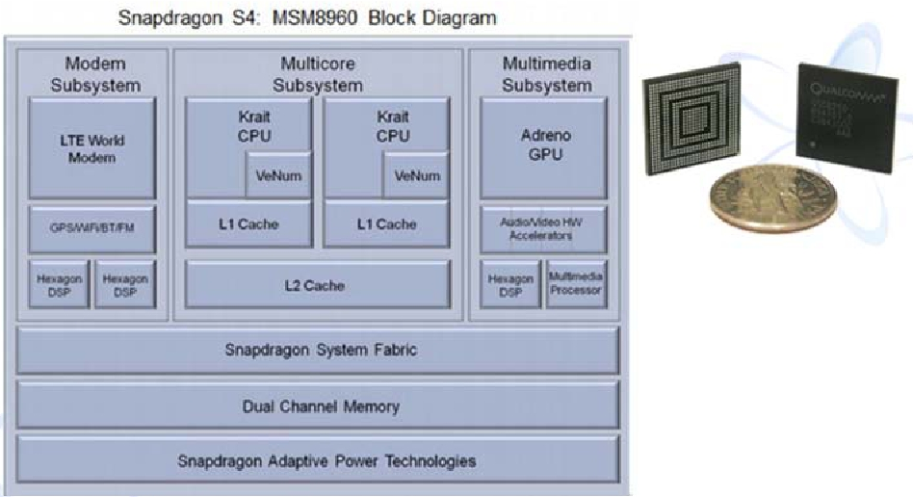
系统芯片实例
《微型计算机原理》
14

Slide 16
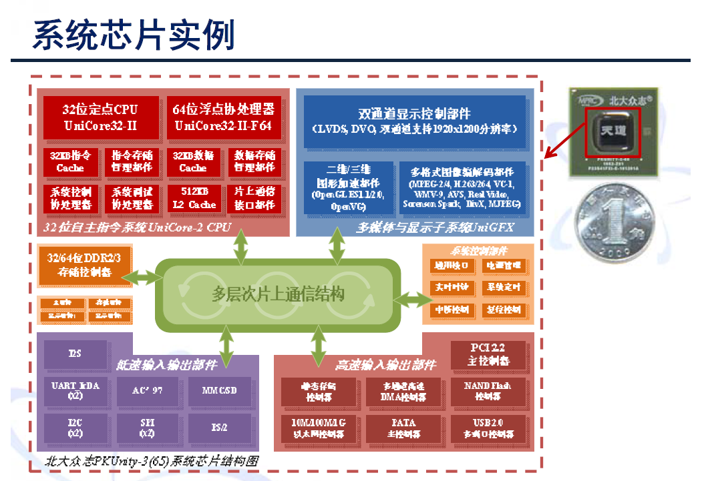
《微型计算机原理》
15

Slide 17
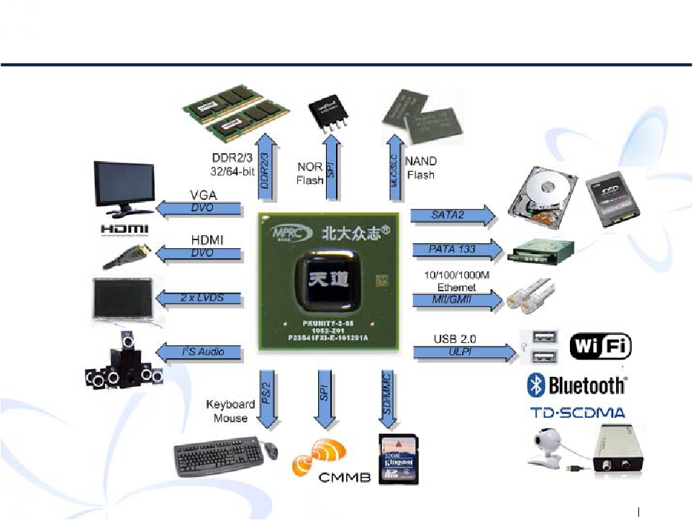
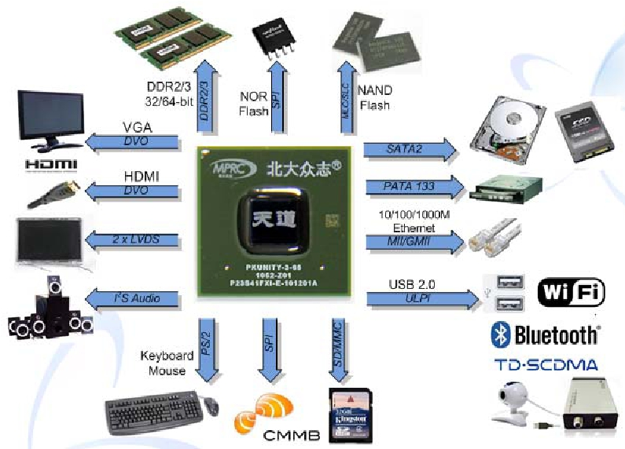
单芯片计算机方案
《微型计算机原理》
16

Slide 18
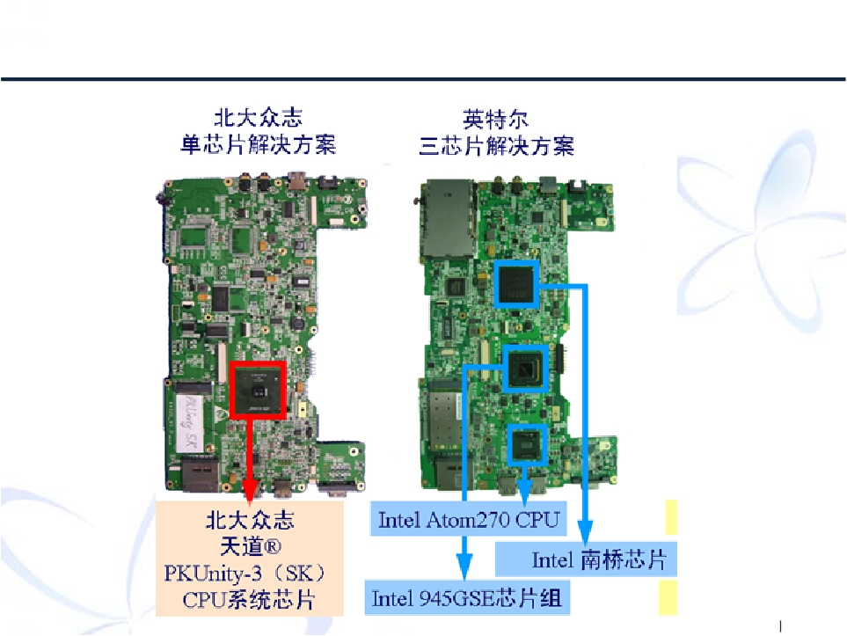
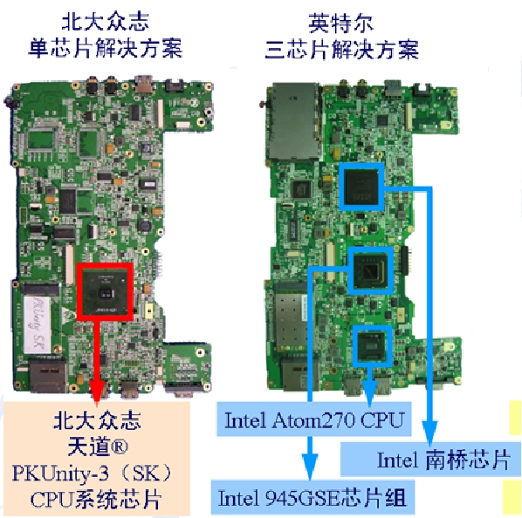
单芯片计算机方案和传统南北桥方案
《微型计算机原理》
17

Slide 19
主要内容
➢一、芯片的制造和封装
➢二、系统芯片
➢三、系统总线和片上总线
➢四、片上通信结构新发展
《微型计算机原理》
18

Slide 20
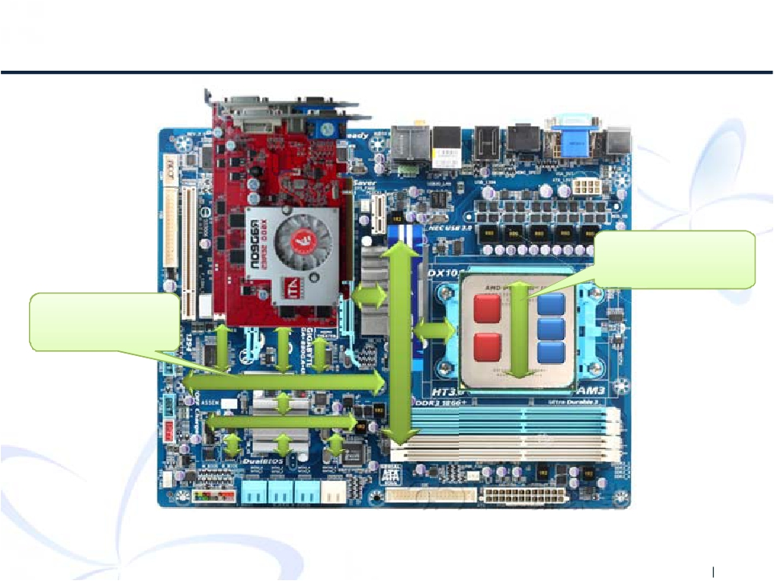
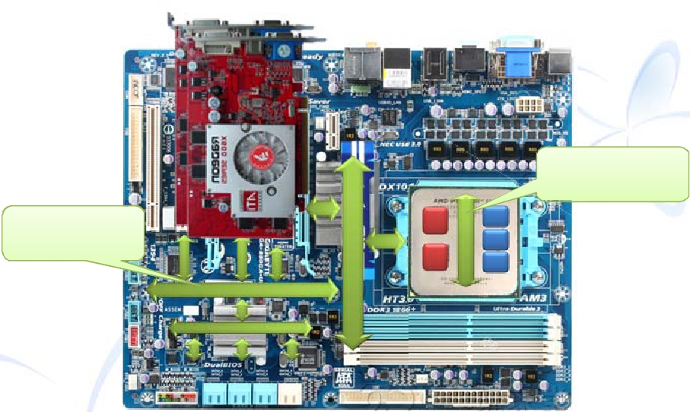
系统总线和片上总线的位置
片上总线
系统总线
《微型计算机原理》
19

Slide 21
系统总线和片上总线实例
➢系统总线的实例
✓PCI总线
✓Intel公司制定
➢片上总线的实例
✓AHB总线
✓ARM公司制定
《微型计算机原理》
20

Slide 22
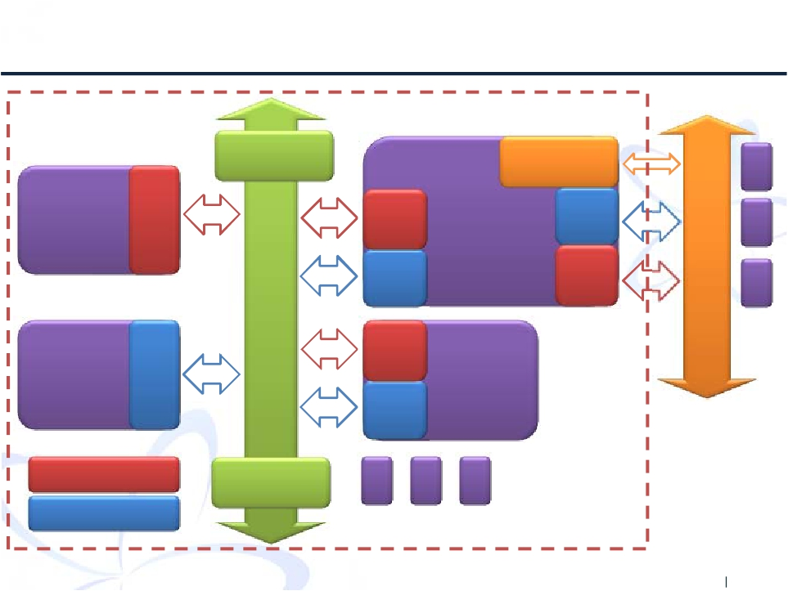
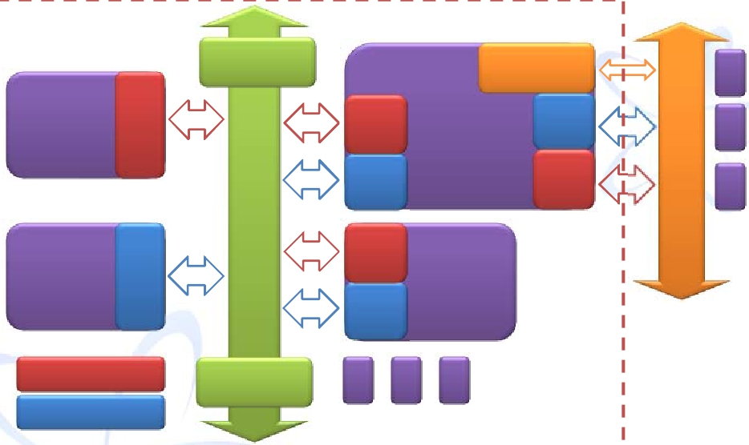
一个包含AHB和PCI总线的系统实例
仲裁器
仲裁器
微处
理器
M
M
S
总线
桥接器
S
M
PCI总线
AHB总线
存储
控制器
M 以太网
S 控制器
S
M: 主模块接口
S: 从模块接口
译码器
《微型计算机原理》
21

Slide 23
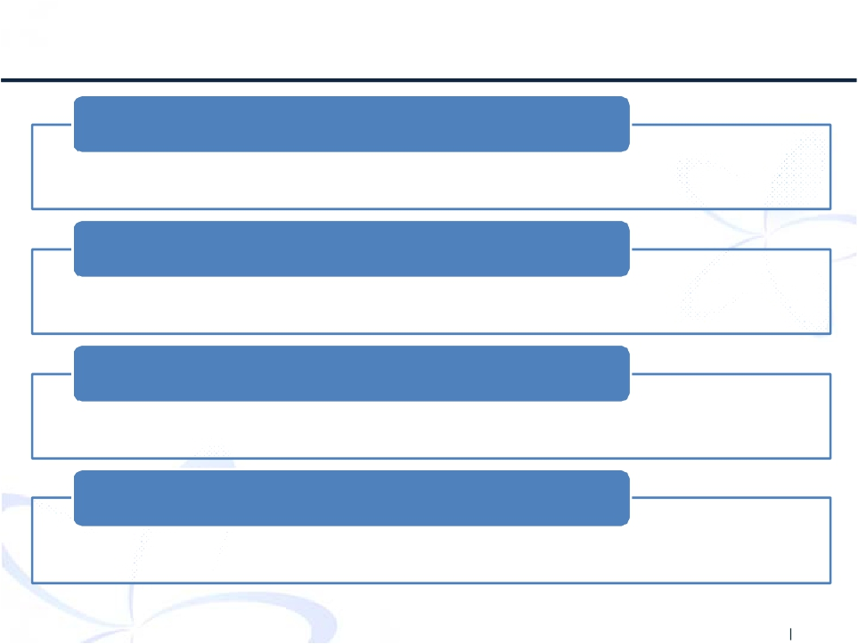




总线标准的内容
1、机械特性
• 规定模块插件的机械尺寸，总线插头、插座的规格及位置等
2、电气特性
• 规定总线信号的逻辑电平、噪声容限及负载能力等
3、功能特性
• 给出各总线信号的名称及功能定义
4、规程特性
• 对各总线信号的动作过程及时序关系进行说明
《微型计算机原理》
22

Slide 24
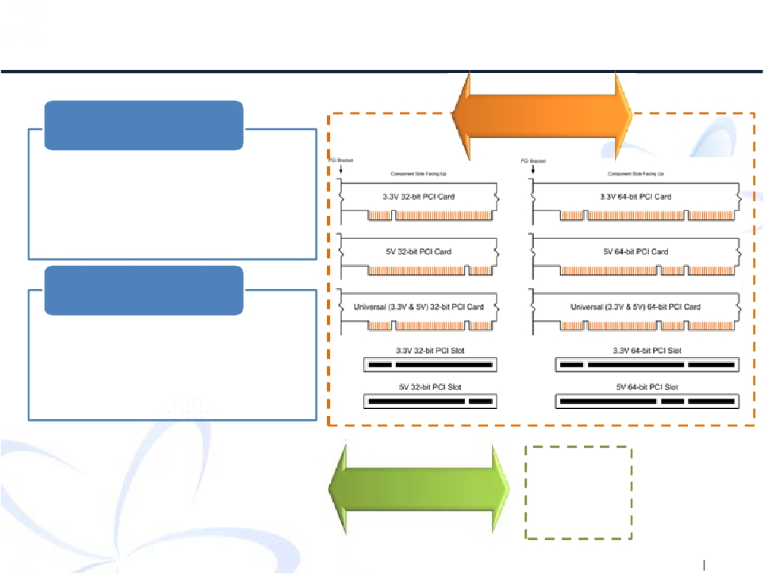
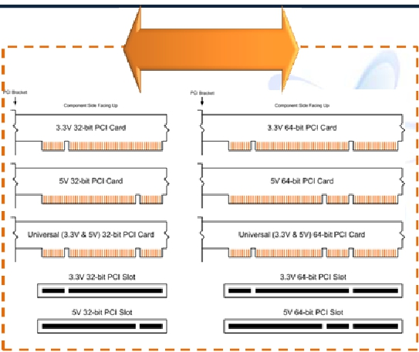
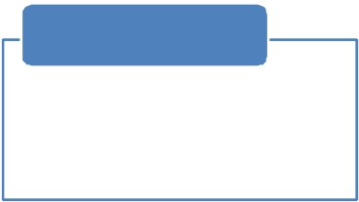


总线标准对比
PCI总线
1、机械特性
• 规定模块插件的机械尺
寸，总线插头、插座的
规格及位置等
2、电气特性
• 规定总线信号的逻辑电
平、噪声容限及负载能
力等
AHB总线
《微型计算机原理》
23

Slide 25

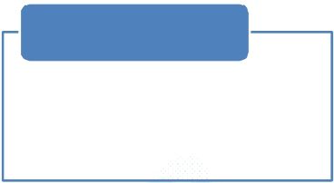
总线标准对比
PCI总线
1、机械特性
• 规定模块插件的机械尺
寸，总线插头、插座的
规格及位置等
2、电气特性
• 规定总线信号的逻辑电
平、噪声容限及负载能
力等
AHB总线
《微型计算机原理》
24

Slide 26
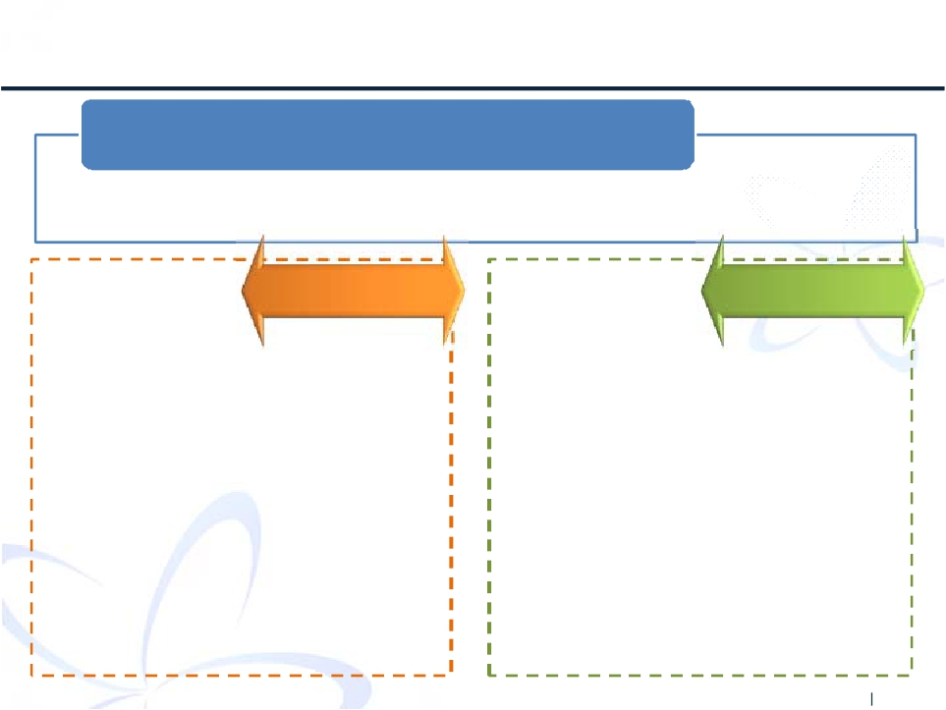
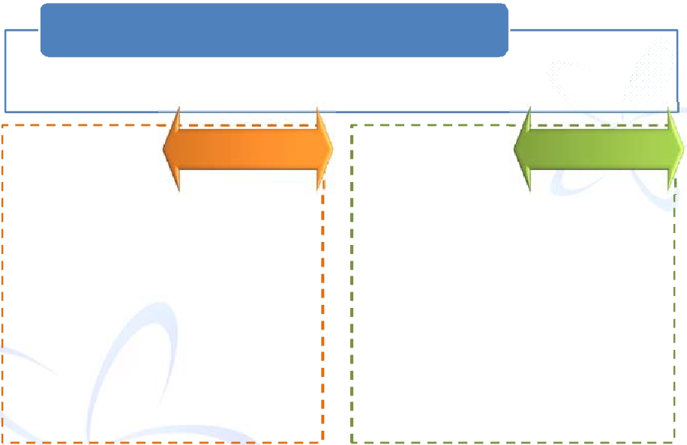
总线标准对比
3、功能特性
• 给出各总线信号的名称及功能定义
PCI总线
HREQ
HGRANT
HTRANS[1:0]
HBURST[2:0]
HSIZE[2:0]
HADDR[31:0]
HWDATA[31:0]
HSEL
HREADY
HRDATA[31:0]
AHB总线
REQ
GNT
FRAME
IRDY
C/BE[3:0]
AD[31:0]
DEVSEL
TRDY
…
…
《微型计算机原理》
25

Slide 27
PCI总线多功能信号说明
➢AD[31:0]
✓A：Address
✓D：Data
➢C/BE[3:0]
✓C：Command
✓BE：Byte Enable
《微型计算机原理》
26

Slide 28
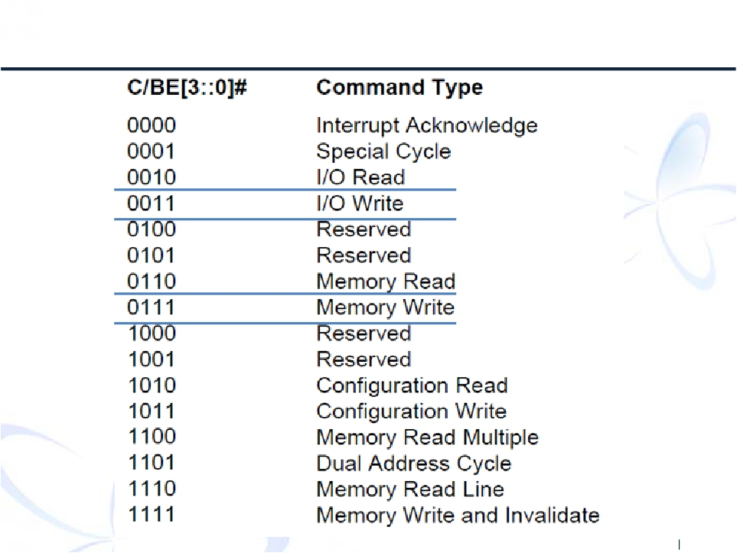
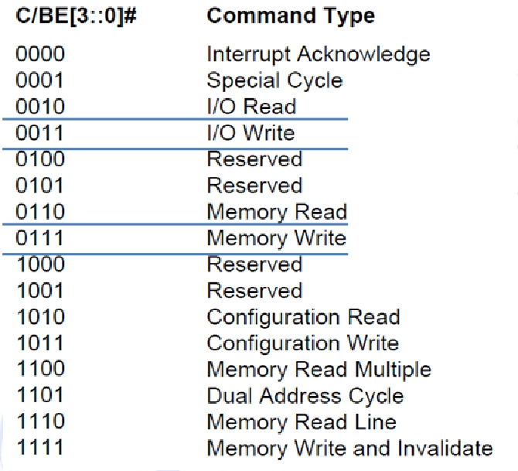
C/BE信号的命令模式说明
《微型计算机原理》
27

Slide 29


总线标准对比
4、规程特性
• 对各总线信号的动作过程及时序关系进行说明
PCI总线
AHB总线
基本读传输
基本写传输
配置读传输
配置写传输
单个读传输
单个写传输
突发读传输
突发写传输
《微型计算机原理》
28

Slide 30
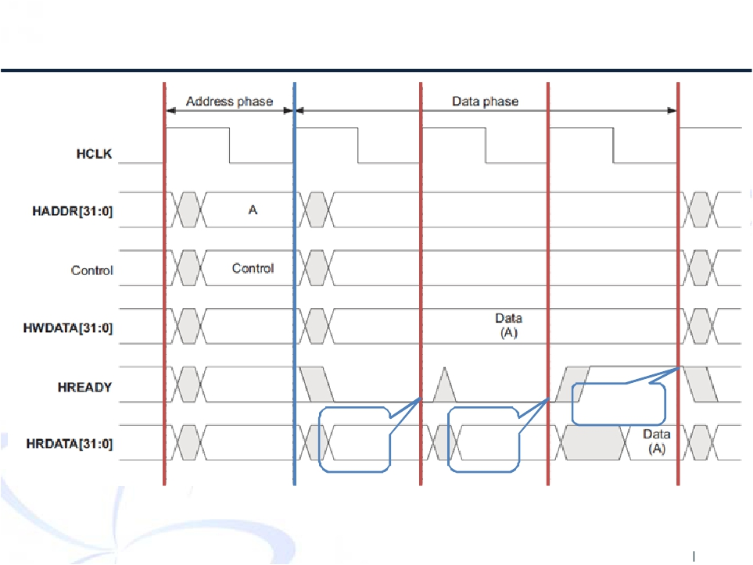
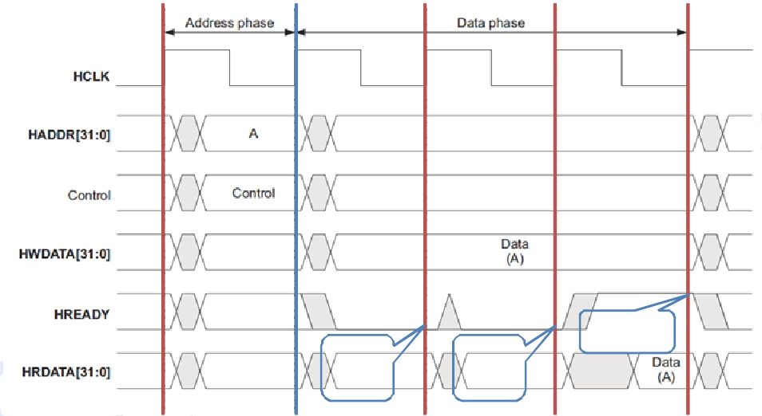
AHB总线：单个数据的传输
准备好
未准
备好
未准
备好
主模块
发出地址
从模块
采样地址
主模块采样读数据
《微型计算机原理》
29

Slide 31
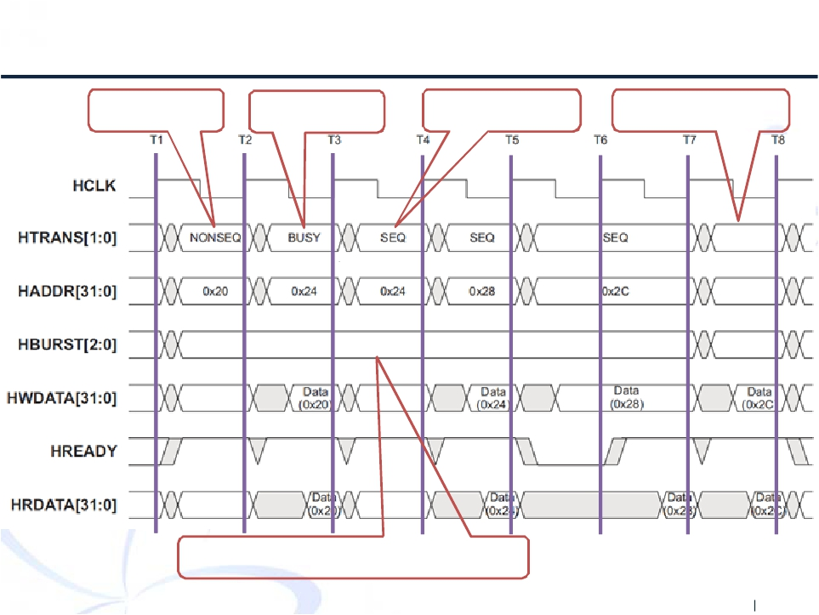
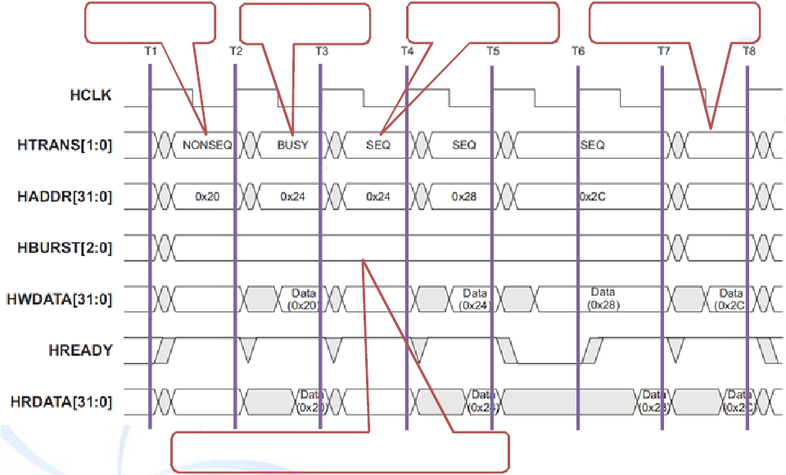
AHB总线：4个数据的突发传输
传输开始
主模块忙
传输进行中
地址总线空闲
IDLE
INCR4
地址递增的4个数据的传输
《微型计算机原理》
30

Slide 32


PCI总线：基本的读传输
《微型计算机原理》
31

Slide 33


PCI总线：基本的写传输
《微型计算机原理》
32

Slide 34


C/BE信号的命令模式说明
《微型计算机原理》
33

Slide 35


总线译码方式（1）
➢集中式译码
1.发出地址
主模块1
从模块1
从模块2
主模块2
从模块3
译码器
AHB总线
《微型计算机原理》
34

Slide 36


总线译码方式（1）
➢集中式译码（电路图）
从模块
1
主模块
地址和控制
1
从模块
2
主模块
2
case ( addr[15:12] )
4’b0000: sel1 = 1 ;
4’b0001: sel2 = 1 ;
读数据
和响应
从模块
3
译码器
选中
4’b0010: sel3 = 1 ;
...
endcase
《微型计算机原理》
35

Slide 37


总线译码方式（2）
➢分布式译码
if addr[31:28] == 4’b0001
devsel = 0;
else
devsel = 1;
1.发出地址
主模块1
主模块2
译码
逻辑
2.自己声明 译码
逻辑
译码
逻辑
从模块1
从模块2
从模块3
PCI总线
被选中
if addr[31:28] == 4’b0011
devsel = 0;
else
devsel = 1;
《微型计算机原理》
36

Slide 38


PCI总线：DEVSEL信号
《微型计算机原理》
37

Slide 39


PCI总线的分布式译码
➢为什么要采用“分布式译码”？
➢如何实现“分布式译码”？
《微型计算机原理》
38

Slide 40



PCI配置空间（头部寄存器）
《微型计算机原理》
39

Slide 41



PCI总线配置传输
每个总线模块
都有一个单独
的IDSEL信号
输入，用作指
示配置传输的
目标
《微型计算机原理》
40

Slide 42
主要内容
➢一、芯片的制造和封装
➢二、系统芯片
➢三、系统总线和片上总线
➢四、片上通信结构的新发展
《微型计算机原理》
41

Slide 43




AMBA2.0-AHB的不足之处举例
➢当主模块1长时间等待从模块2返回读数据时，
造成了大量与此无关的传输无法发起：
✓ 主模块2到从模块3的读传输
✓ 主模块1到从模块2的写传输
✓ 主模块1到从模块1的写传输
主模块1 CPU
INTC
从模块1
总
线
DRAM 从模块2
主模块2 DMA
ROM
从模块3
《微型计算机原理》
42

Slide 44
AMBA3.0-AXI的新特性
AXI：Advanced eXtensible Interface
1. burst-based transactions with only start
address issued
2. separate read and write data channels
3. issue multiple outstanding addresses
4. out-of-order transaction completion
5. support for unaligned data
说明：AXI实质上并不是总线，而是介于总线
和网络之间的互连结构，但通常仍称为总线
《微型计算机原理》
43

Slide 45



AXI的读通道
《微型计算机原理》
44

Slide 46


AXI的写通道
《微型计算机原理》
45

Slide 47


芯片的复杂度和处理能力不断提高
未来单个芯片内将集成几百上千处理单元和存储单元
用于消费类电子的SoC的设计复杂度预测（ITRS）
《微型计算机原理》
46

Slide 48


片上网络的兴起
吞吐率问题
并行传输
功耗问题
高效率
片上通信结构
可预测
面临的主要问题
数据纠错
重传机制
信号延迟问题
信号完整性问题
全局异步
局部同步
全局同步问题
《微型计算机原理》
47

Slide 49

片上网络研究热点
➢片上网络的研究领域和协议栈的对应关系
➢片上网络路由研究关注的重点
《微型计算机原理》
48

Slide 50

片上网络的相关研究成果
花束型（torus）结构
*Design Automation Conference, 2001.
二维网格结构的NOSTRUM
*IEEE Computer Society Annual Symposium on VLSI, 2002.
片格中的
处理单元
《微型计算机原理》
49

Slide 51

片上网络路由器的结构实例
➢面向二维网格结构
➢为确保服务和尽力
而为服务提供独立
的路由部件
➢采用输出缓冲的模
式
➢在输出端口进行链
路调度
➢设置4个虚通道
《微型计算机原理》
50

Slide 52

片上网络的相关研究成果
八边形的Octagon
*Design Automation Conference, 2001
胖树结构的SPIN
*Design, Automation and Test in Europe, 2000
《微型计算机原理》
51

Slide 53


80核处理器
➢2008年10月，Intel公开展出首款80核处理器
原型：Teraflop Research Chip
80 cores
Router
22mm
Core
主频：3.16~5.7GHz
性能：1.01~1.81Tflops
功耗：62~256W
13.75mm
《微型计算机原理》
52

Slide 54


Class Over
Refreshments
Restrooms
Telephones

